Slide 1
中规模组合逻辑标准构件
刘 军
合肥工业大学计算机与信息学院

Slide 2
12：中规模标准构件
数据比较器：实现两个位数相同的二进制数码大小比较的组合逻辑电路。
a3 b3 a2 b2 a1 b1 a0 b0
功能：比较A=a₃a₂a₁a₀和B=b₃b₂b₁b₀的大小
a>b
74LS85
比较结果输出 A<B，A=B，A>B：三个输出中只有一个高电平，它代表两个数据的比较结果。
a=b
a<b
A >B A=B A<B
级联输入 a<b，a=b，a>b：扩展连接时使用。(实现4位以上数码比较时，输入低位芯片的比较结果)
L₁ L₂ L₃
图 1

Slide 3
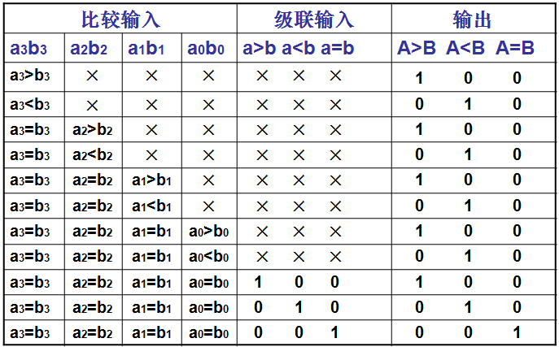
12：中规模标准构件
数据比较器：
74LS85逻辑功能表
表 1
注意：在进行四位数比较时(1片74LS85工作时)，必须将级联输入a<b和a>b接地，a=b接高电平。

Slide 4
12：中规模标准构件
数据比较器：四位数据比较器扩展成8位数据比较器
串联方式
a3~a0
b3~b0
A>B A=B A<B
a7~a4
b7~b4
A>B A=B A<B
a>b
a=b
a<b
a>b
a=b
a<b
+5V
2#
1#
低4位片
高4位片
图 2

Slide 5
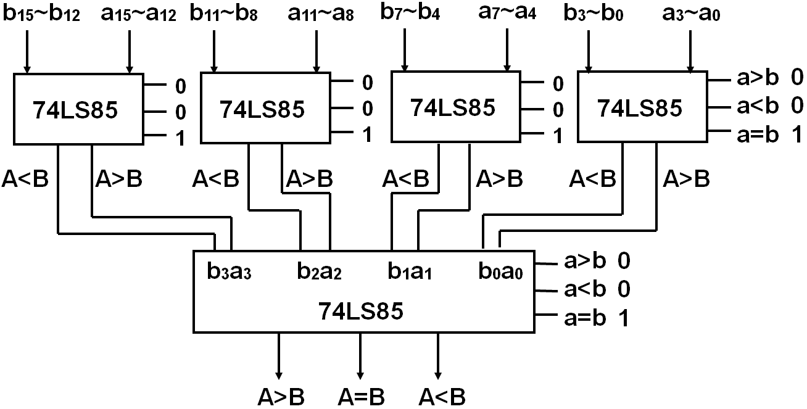
12：中规模标准构件
数据比较器：四位数据比较器扩展成16位数据比较器
并联方式
图 3

Slide 6
12：中规模标准构件
数据比较器：四位数据比较器扩展成16位数据比较器
并联方式
>
1#
2#
3#
4#
1
0
5#
0
0
1
图 3

Slide 7
12：中规模标准构件
数据比较器：四位数据比较器扩展成16位数据比较器
并联方式
=
<
1#
2#
3#
4#
0
0
0
1
5#
1
0
0
图 3

Slide 8
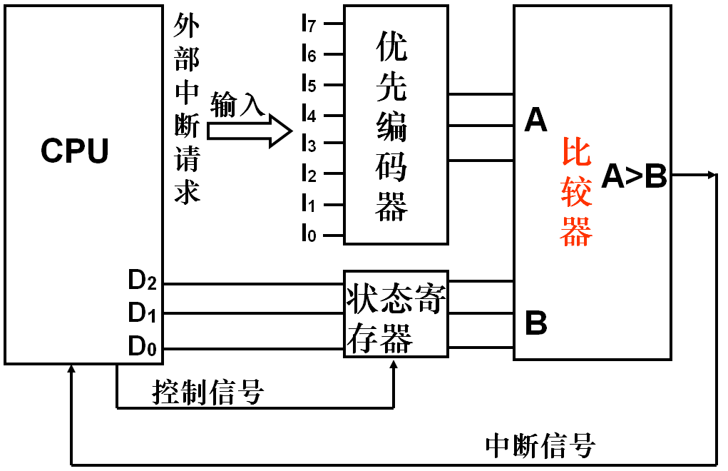
12：中规模标准构件
数据比较器：应用例子
图 4

Slide 9
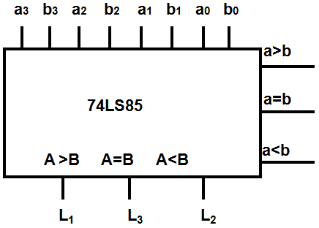
12：中规模标准构件
例1：
用一片74LS85比较器和若干逻辑门设计比较A=a₄a₃a₂a₁a₀和B=₄b₃b₂b₁b₀大小的电路。
a₄
b₄
a₃
b₃
a₂
b₂
a₁
b₁
组 合 电 路
a₀
b₀
图 5

Slide 10
12：中规模标准构件
例1：
用一片74LS85比较器和若干逻辑门设计比较A=a₄a₃a₂a₁a₀和B=₄b₃b₂b₁b₀大小的电路。
表 2
图 6

Slide 11
12：中规模标准构件
例1：
用一片74LS85比较器和若干逻辑门设计比较A=a₄a₃a₂a₁a₀和B=₄b₃b₂b₁b₀大小的电路。
a₄
b₄
a₃
b₃
a₂
b₂
a₁
b₁
图 7

Slide 12
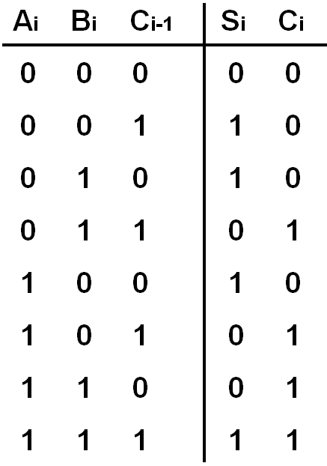
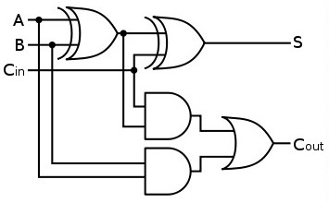
12：中规模标准构件
全加器：
表 2 全加器真值表
逻辑表达式：
逻辑电路：
逻辑框图：
S_{i}
C_{i}
FA
C_{i-1}
A_{i}
B_{i}
图 1
图 2

Slide 13
12：中规模标准构件
多位加法器：
串行加法器 例：两个4位二进制数相加(A4A3A2A1，B4B3B2B1)
S4 S3 S2 S1
C3
C2
C1
C4
FA4
FA3
FA2
FA1
C0
A4 B4 A3 B3 A2 B2 A1 B1
图 3
简单，运算速度不高(低位的进位影响高位的运算)

Slide 14
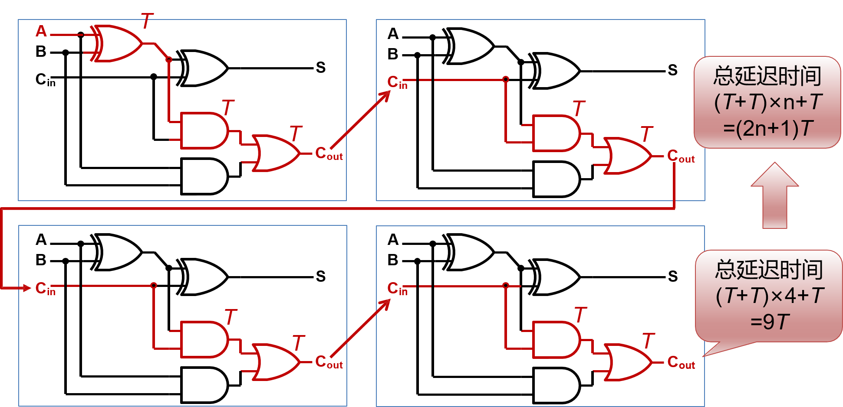
12：中规模标准构件
多位加法器：
串行加法器的延迟时间
图 4

Slide 15
12：中规模标准构件
多位加法器：超前进位加法器
实现：各位的进位信号同时产生。每位的进位信号Ci只与加数 Ai、被加数Bi以及最低位
进位C0有关，而与相邻低位的进位Ci-1无关。
例：两个4位二进制数相加(A4A3A2A1 ，B4B3B2B1)
Gi：进位产生变量 Gi =AiBi
Gi和Pi仅与Ai、Bi相关
Pi：进位传递变量 Pi=Ai Bi

Slide 16
12：中规模标准构件
多位加法器：超前进位加法器
由Gi和Pi

Slide 17
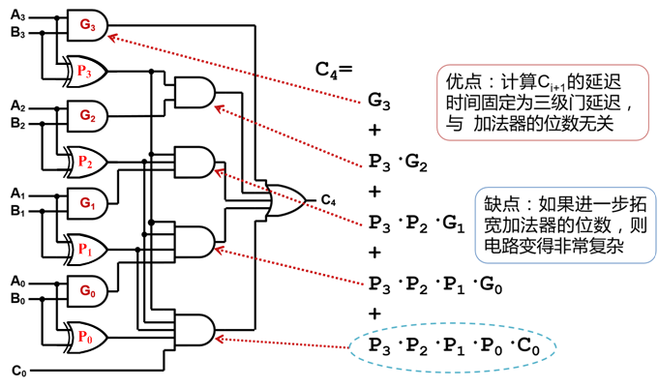
12：中规模标准构件
多位加法器：
超前进位加法器的延迟时间
图 5

Slide 18
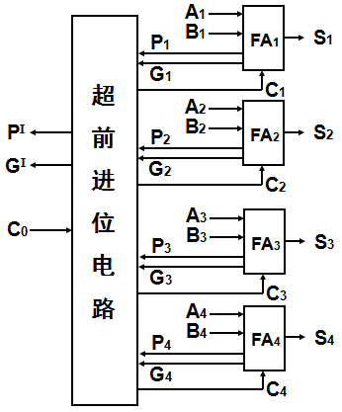
12：中规模标准构件
多位加法器：超前进位加法器74LS283的逻辑结构示意图
图 6

Slide 19
12：中规模标准构件
多位加法器：超前进位加法器74LS283
S4 S3 S2 S1 CO
74LS283
A4 A3 A2 A1 CI B4 B3 B2 B1
图 7 框图
图 6 逻辑结构示意图

Slide 20
12：中规模标准构件
多位加法器的应用举例：例1
表 3 BCD 码和余3码
例：设计一个能将BCD码转换为余3码的代码转换器
分析：
由余3码与BCD码的代码表可知，余3码的函数表达式为：
Y₃Y₂Y₁Y₀=DCBA+0011

Slide 21
12：中规模标准构件
多位加法器的应用举例：例1
例：设计一个能将BCD码转换为余3码的代 码转换器
C₀
0
Y₀
余3码
S₀
B₀
Y₁
B₁
1
S₁
B₂
Y₂
S₂
0
B₃
四位全加器
Y₃
A₀
A
S₃
B
A₁
0011
A₂
C
C₄
A₃
D
BCD码
图 8 用加法器实现BCD码转余3码

Slide 22
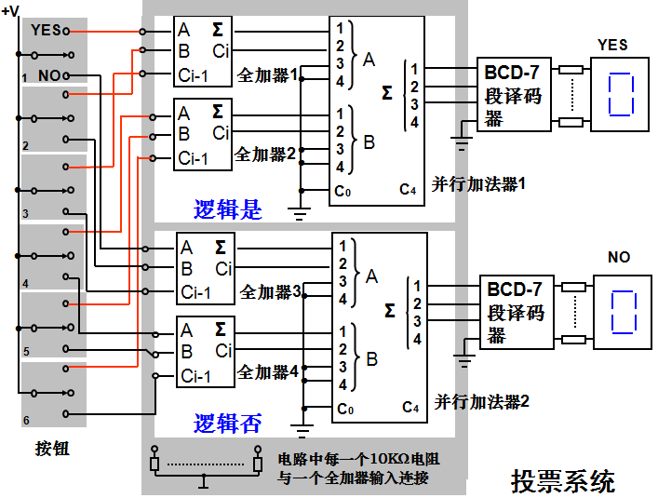
12：中规模标准构件
多位加法器的应用举例：例2
图 9 投票系统

Slide 23
用一片74LS85比较器和若干逻辑门设计比较A=a₄a₃a₂a₁a₀和B=₄b₃b₂b₁b₀大小的电路。
图备用例题：
a3 b3 a2 b2 a1 b1 a0 b0
a>b
74LS85
a=b
a<b
A >B A=B A<B
L₁ L₃ L₂

